Slide 1


GIÁO ÁN VĂN HỌC
Đề tài thơ: giữa vòng gió thơm
Lứa tuổi: Mẫu giáo lớn
Người dạy: Vũ Thị Hồng Điệp

Slide 2

Hát: Cháu yêu bà

Slide 3
Cô giới thiệu và đọc diễn cảm bài thơ: Giữa vòng gió thơm

Slide 4
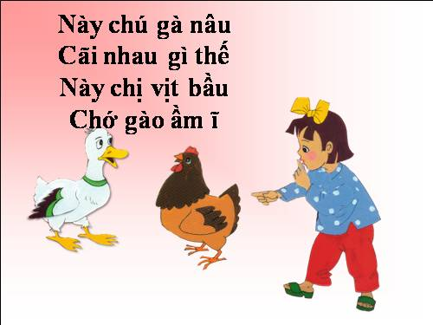

Slide 5
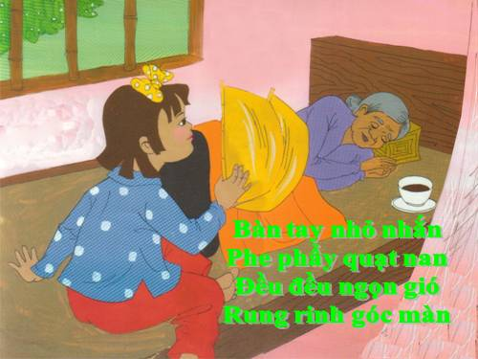

Slide 6
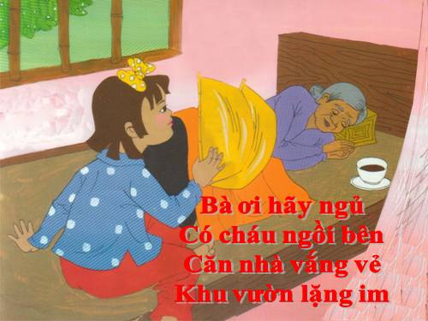

Slide 7
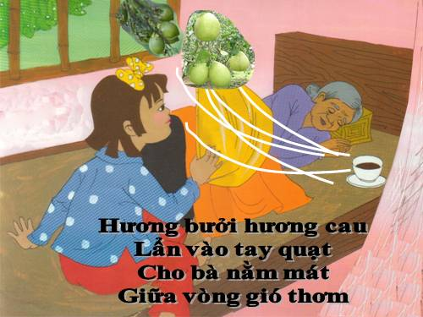

Slide 8
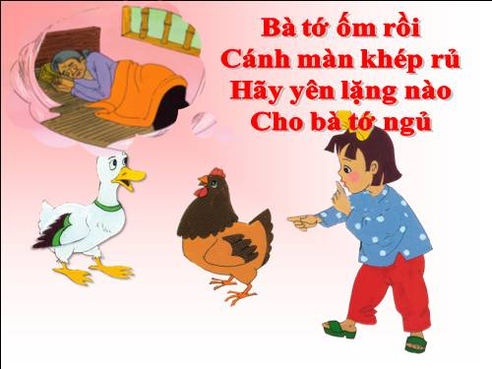

Slide 9

Đàm thoại giảng giải, trích dẫn

Slide 10
Dạy trẻ đọc thơ

Slide 11
Kết thúc: Hát bài “ Có ông bà,có ba má”

